Slide 1



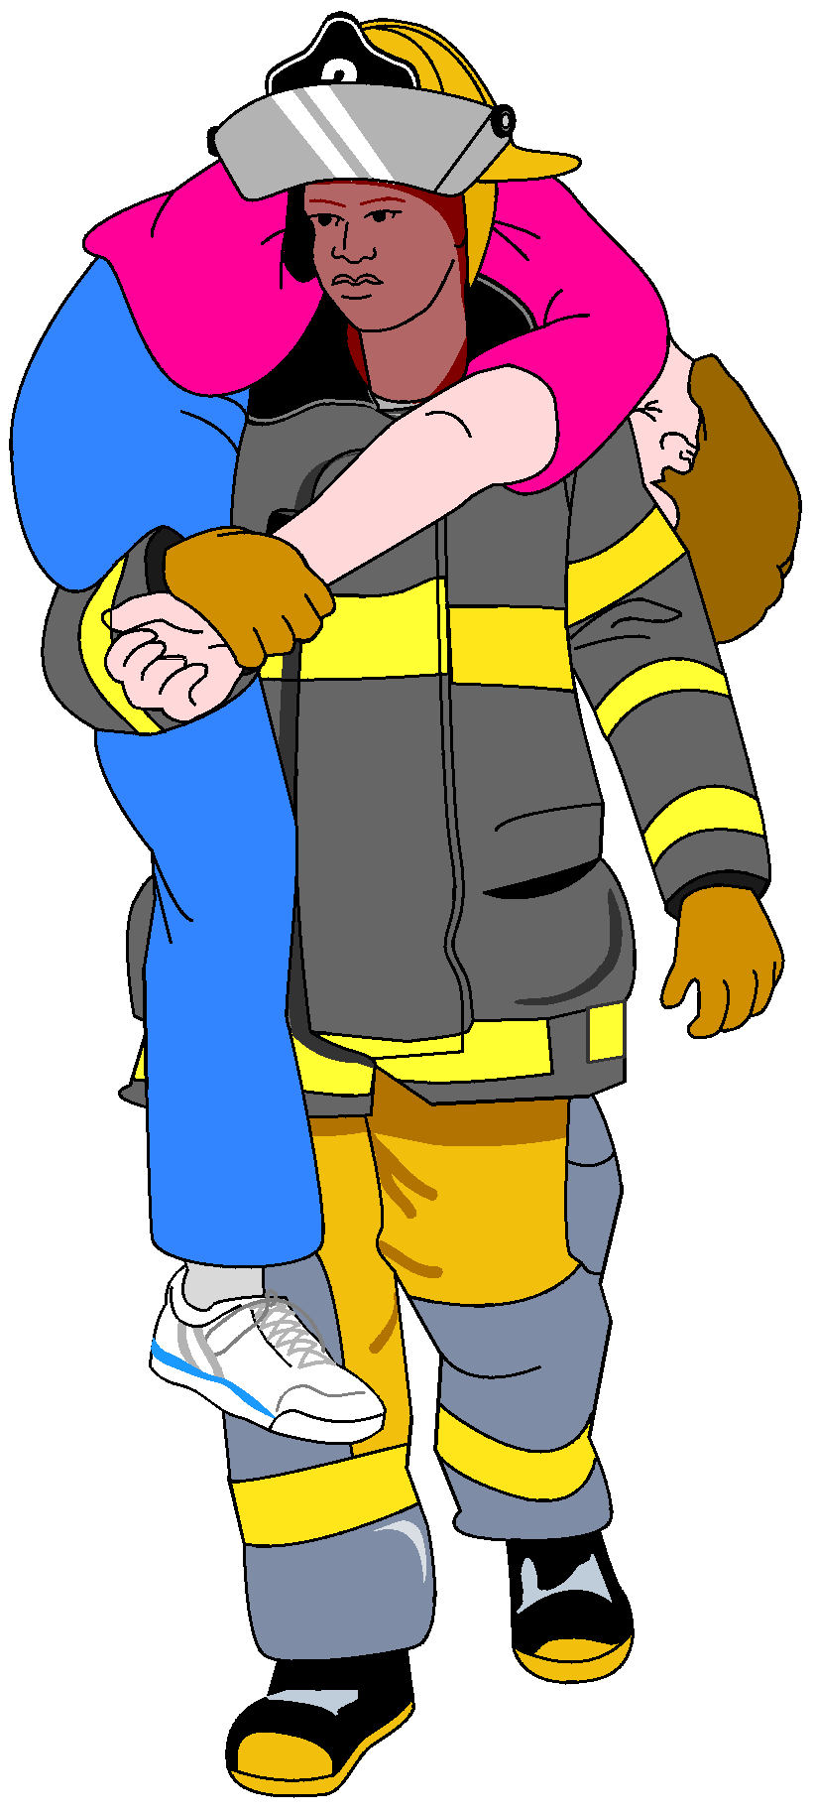
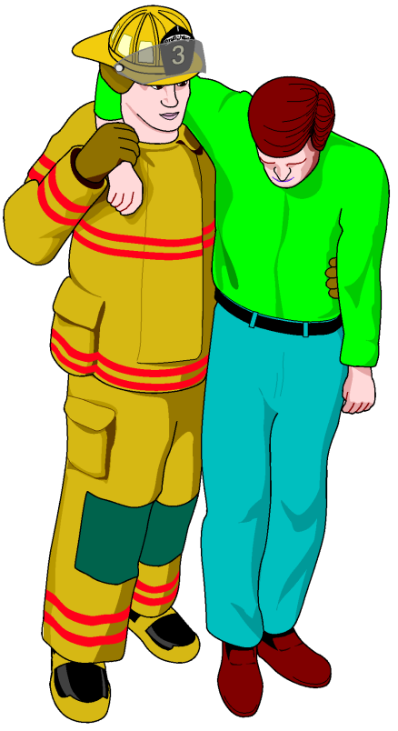
Lesson-15
मरीजों को उठाना और स्थानांतरित करना
Shri Gaikawad Sanket T,
Deputy Commandant
Shri Gaikawad Sanket T, Dy. Commandant

Slide 2
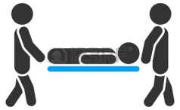
उद्देश्य
इस पाठ के पूरा होने पर आप निम्नलिखित कार्य करने में सक्षम होंगे:
किसी मरीज को उठाने और स्थानांतरित करने के लिए तीन आपातकालीन तरीकों और दो गैर-आपातकालीन तरीकों की सूची बनाना ।
बैकबोर्ड का उपयोग करके रोगी को स्थिर करने और ले जाने के तकनीकों का प्रदर्शन करना ।
ऐसी पांच स्थितियों के उदाहरण देना जिनमें आपको किसी मरीज के साथ आपातकालीन मूव करने की जरुरत हो सकती है |

Slide 3

शरीर यांत्रिकी (Body mechanism)
अपने शरीर का उचित उपयोग
उठाने और ले जाने में सुविधा के लिए
चोट से बचाव के लिए।

Slide 4
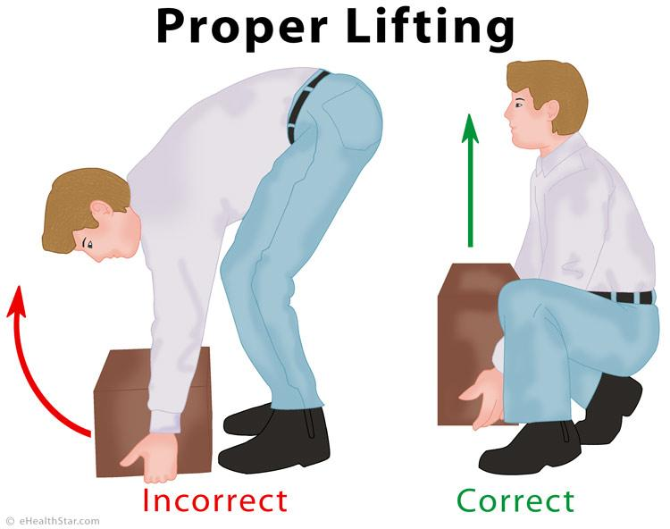
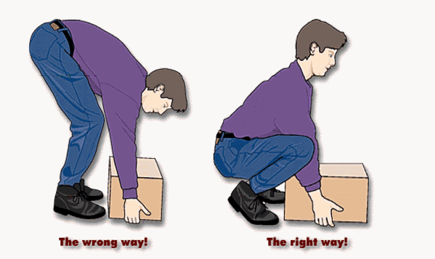
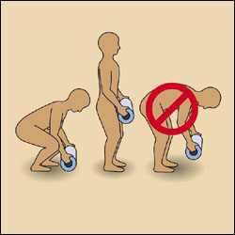
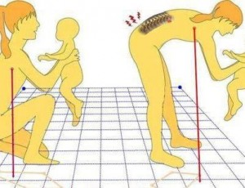
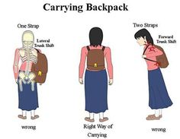
गलत तरीके से उठाना

Slide 5
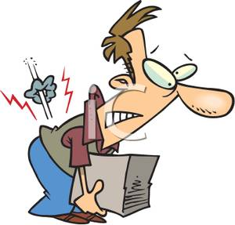
उचित शारीरिक यांत्रिकी का उपयोग न करने के खतरे
उपकरण या मरीजों को गलत तरीके से उठाने और ले जाने से
चोट लग सकती है I
सम्भवतः आपका कैरियर ख़त्म हो सकता है।
जीवन भर दर्द का कारण बन सकता है I

Slide 6
उठाने या स्थानांतरित करने से पहले
पहले योजना बनाना जरुरी है
  आप क्या करेंगे ?
  आप यह कैसे करेंगे?
  रोगी या वस्तु का वजन ?
  अतिरिक्त सहायता?

Slide 7
उठाने या ले जाने के बुनियादी नियम
अपनी गतिविधि की योजना बनाइये।
अपने पैरों को सही स्थिति में रखें।
अपने पैरों की ताकत से उठायें।
अपनी पीठ को यथासंभव सीधा रखें।
कमर को झुकाने की कोशिश न करें।

Slide 8
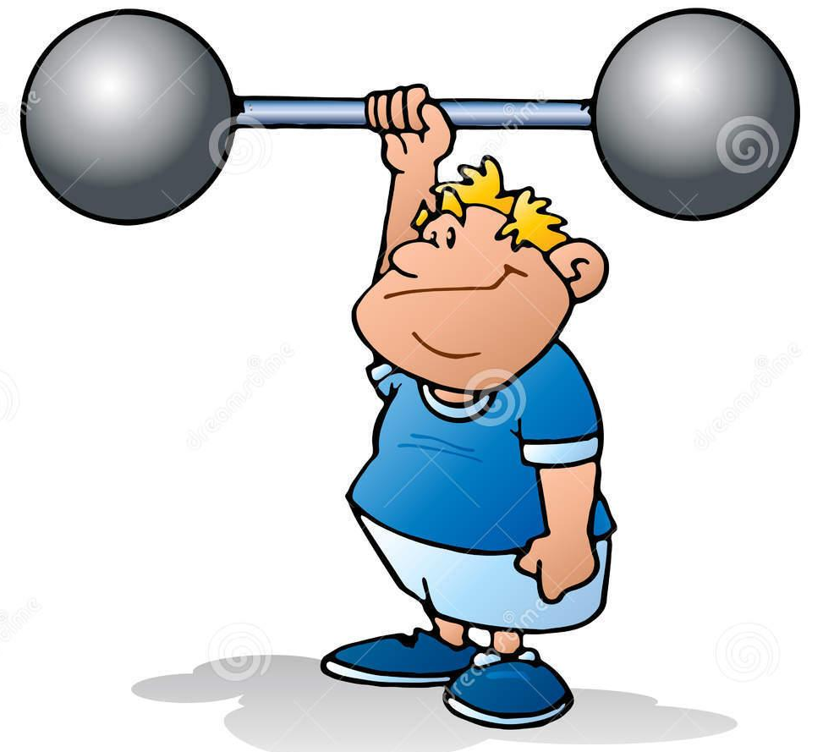
किसी वस्तु को एक हाथ से उठाते समय किसी एक साइड झुकने से बचें।
वस्तु को पकड़ने के लिए अपने घुटनों को मोड़ें और अपनी पीठ को सीधा रखें।
वस्तु का भार जितना संभव हो अपने शरीर के पास रखें।
अपने साथी (टीम) और रोगी के साथ स्पष्ट और लगातार संवाद करें।
आँखों का संपर्क एक महत्वपूर्ण तत्व है।
शुरुआत से अंत तक हर गतिविधि को मौखिक रूप से समन्वय करें

Slide 9
स्थानांतरण के लिए सामान्य नियम
यदि चोट लगने का कोई खतरा न हो, तो आपातकालीन देखभाल प्रदान करें और फिर रोगी को स्थानांतरित करें।
यदि घटनास्थल संभावित रूप से असुरक्षित है या तत्काल खतरा पैदा करता है, तो आपको रोगी को वहां से हटाना पड़ सकता है।.

Slide 10
आपातकालीन मूव्स (emergeny moves )
आपातकालीन कदम तभी उठाएं जब मरीज को तत्काल खतरा हो।

Slide 11

आपातकाल
आग या आग लगने का खतरा।
विस्फोट या विस्फोट का खतरा।
देखभाल की आवश्यकता वाले अन्य रोगियों तक पहुंच प्राप्त करना।
जब रोगी के स्थान या स्थिति के कारण जीवन रक्षक देखभाल नहीं दी जा सकती।
जारी…

Slide 12
घटनास्थल पर रोगी को खतरों से बचाने में असमर्थता
  अस्थिर इमारत
  पलटी हुई कार
  आक्रामक भीड़
  खतरनाक सामग्री (हैस-मैट)
  गिरा हुआ गैसोलीन
  चरम मौसम

Slide 13
आपातकालीन चालों के प्रकार
( TYPE OF EMERGENCY MOVES)
शर्ट ड्रैग
कंधे या अग्रबाहु से (forearm ) खींचें
कंबल से खींचें
आपातकालीन ड्रैग के अन्य प्रकार
पीठ पर उठा कर ले जाना ( pick a bag carry)
एक बचावकर्ता बैसाखी
पालना शैली में उठाना (cradle carry)
फायर फाइटर ड्रैग .

Slide 14
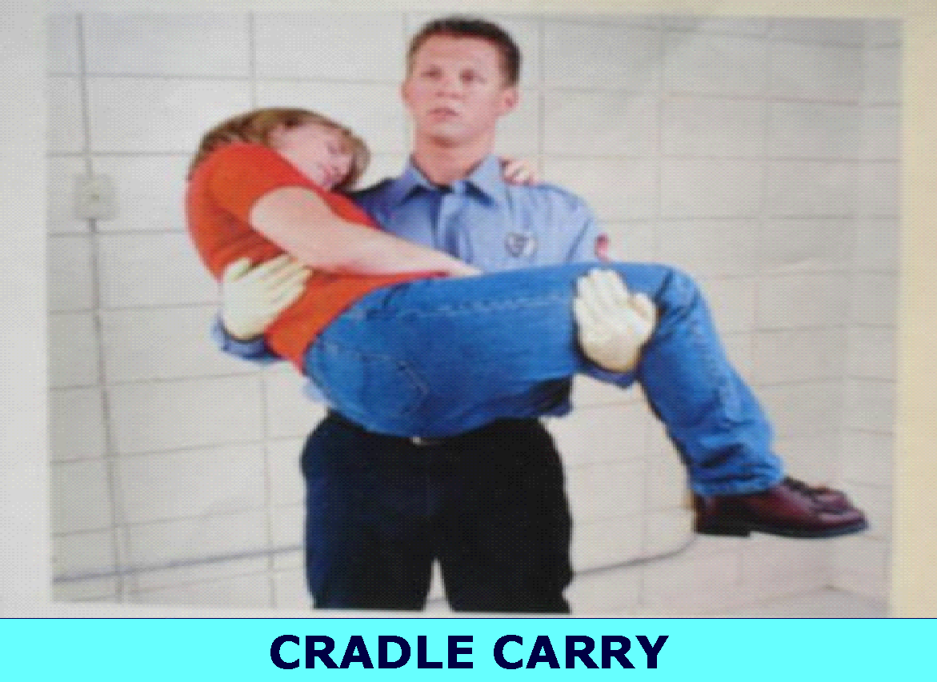

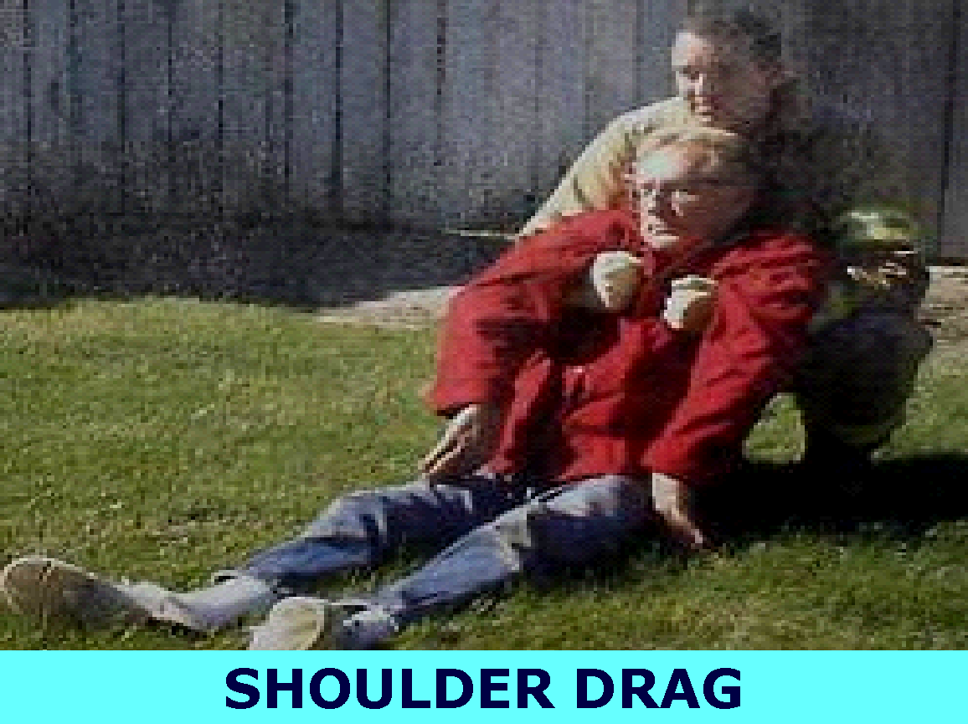
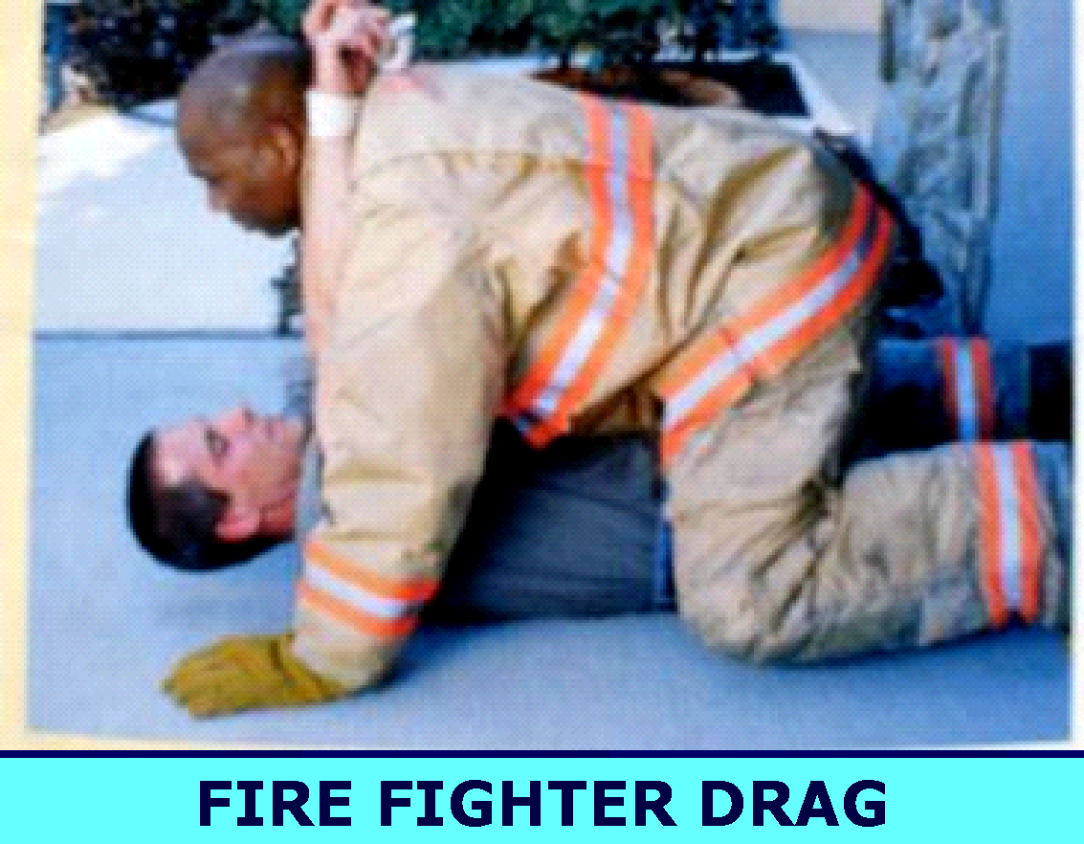

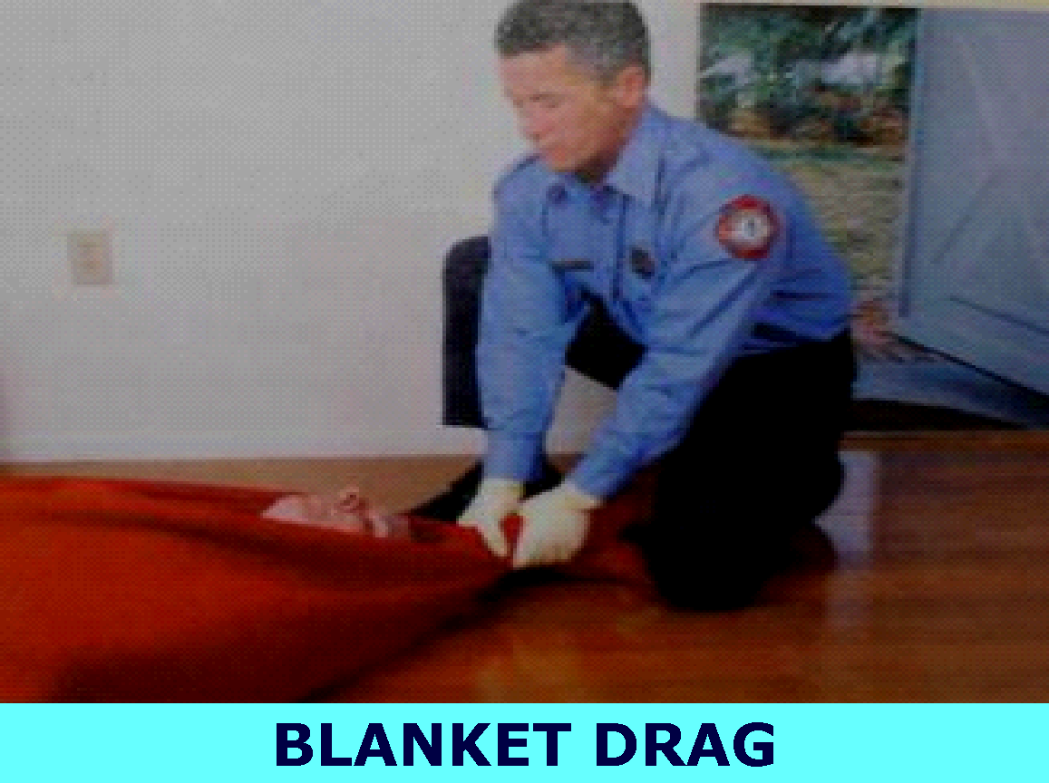

Slide 15
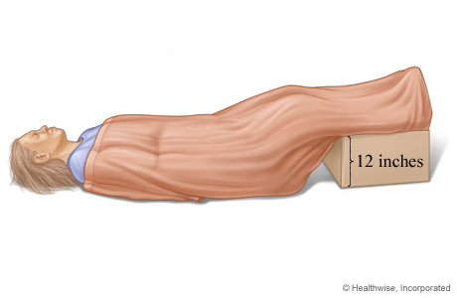
फायरमैन कैरी

Slide 16
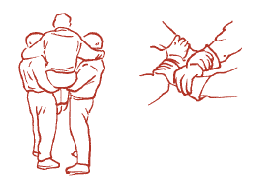
चार-हाथ वाली सीट कैरी
( FOURE HAND METHOD)

Slide 17
आपातकालीन स्थिति में सुरक्षा उपाय
रीढ़ की हड्डी की चोट के बढ़ने की संभावना - रीढ़ की हड्डी को अधिक से अधिक सुरक्षा प्रदान करें।
जितना संभव हो सके, रोगी को शरीर की लंबी धुरी (long axis) की दिशा में खींचें।
रोगी के धड़ को झुकाने या मोड़ने से बचें
सिर को गर्दन और कंधों से दूर न ले जाने का प्रयास करें तथा हाथों और भुजाओं को सुरक्षित रखें।
मरीजों को वाहन से शीघ्रतापूर्वक और सुरक्षित रूप से दूर ले जाना असंभव हो सकता है।

Slide 18
गैर-आपातकालीन मूव्स
(Non emergency moves)
जहां जीवन को तत्काल कोई खतरा नहीं है, वहां रोगी को परिवहन के लिए तैयार होने पर ही स्थानांतरित किया जाना चाहिए और वह भी गैर आपातकालीन तरीके से ।
घटनास्थल पर पूरी तरह से मूल्यांकन पूरा करें और पहले मरीज का इलाज करें।
अतिरिक्त चोट से बचाव करे और रोगी को असुविधा और दर्द पहुँचाने से बचने का प्रयास करें।

Slide 19
गैर-आपातकालीन मूव्स
(Non emergency moves)
गैर-आपातकालीन स्थानांतरणों के लिए आमतौर पर न्यूनतम उपकरणों की आवश्यकता होती है। हालाँकि, यदि आपको रीढ़ की हड्डी में चोट का संदेह हो, तो रोगी को स्थानांतरित करने से पहले रीढ़ की उचित स्थिरता सुनिश्चित करे I
अक्सर रोगी को ले जाने वाले उपकरणों का उपयोग किया जा सकता है।

Slide 20
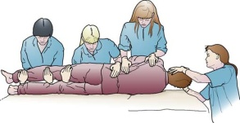
डायरेक्ट-ग्राउंड /
बेड लिफ्ट
यह कदम कठिन है यदि
रोगी का वजन 80 किलोग्राम से अधिक है।
रोगी जमीन या अन्य निचली सतह पर है।
रोगी असहयोगी है। कम से कम तीन लोगों की आवश्यकता है।

Slide 21
अंग उठाने की तकनीक
( EXTREMITY LIFT)
आमतौर पर इसका उपयोग मरीजों को कुर्सी या बिस्तर से स्ट्रेचर या फर्श पर ले जाने के लिए किया जाता है।
रोगी के अंगों में चोट होने की स्थिति में इस तकनीक प्रयोग न करें।

Slide 22
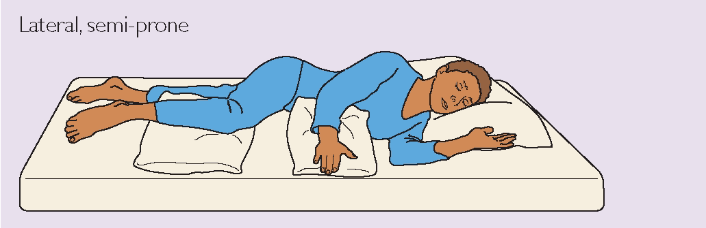
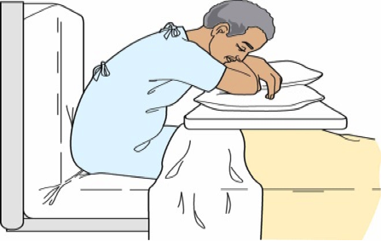
क्या मरीज़ में सदमे के लक्षण दिख रहे हैं?
ए।
बी।
सी।

Slide 23
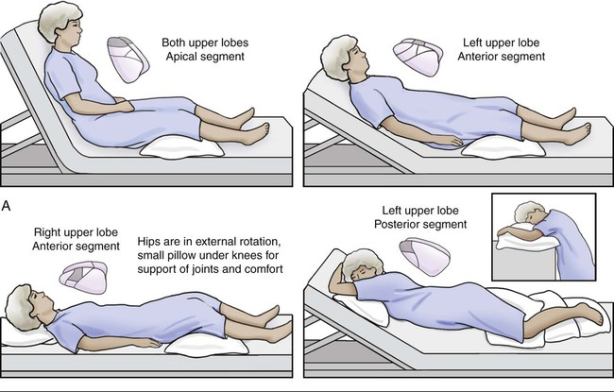
क्या मरीज को श्वसन संबंधी समस्या है?

Slide 24

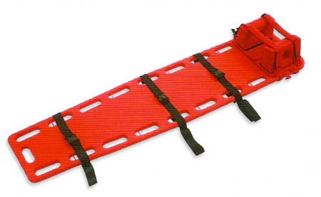
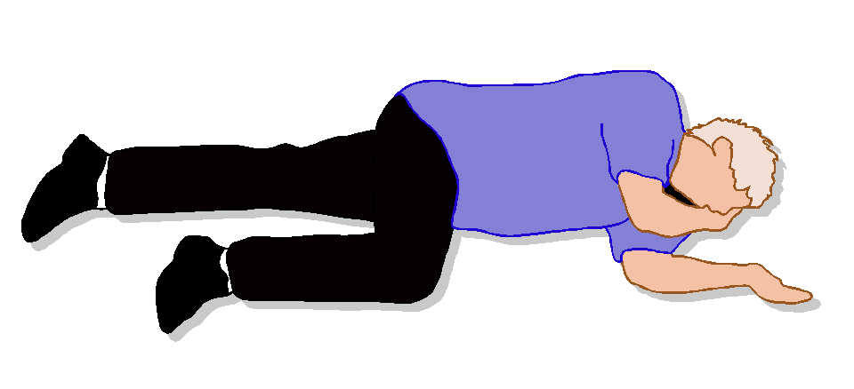
आघात रोगी,
विशेष रूप से संदिग्ध
रीढ़ की हड्डी में चोट के संदिग्ध
ए |
बी।
सी।

Slide 25
एक प्रतिक्रियाशील रोगी, जिसे मतली या उल्टी हो रही है?
ए।
बी।
सी ।

Slide 26
रोगी को ले जाने के उपकरण (PATIENT CARRYING EQUIPMENT)
ऐसे उपकरणों में स्ट्रेचर और अन्य उपकरण शामिल हैं जो मरीजों को सुरक्षित रूप से उनके गंतव्य तक ले जाने के लिए डिज़ाइन किए गए हैं।
आपको इन उपकरणों के उपयोग से पूरी तरह परिचित हो जाना चाहिए।

Slide 27
उपकरण की सीमाओं के बारे में भी पता होना चाहिए।
इन उपकरणों का नियमित रखरखाव और निरीक्षण करना बहुत महत्वपूर्ण है।
रोगी को ले जाने के उपकरण
(PATIENT CARRYING EQUIPMENT)

Slide 28
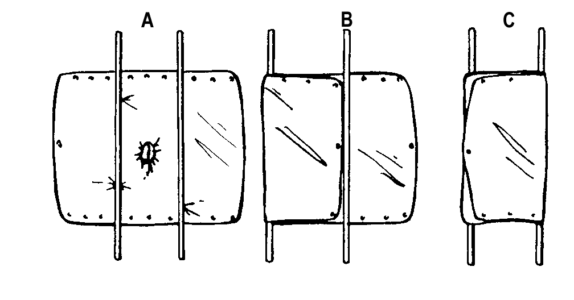

Slide 29
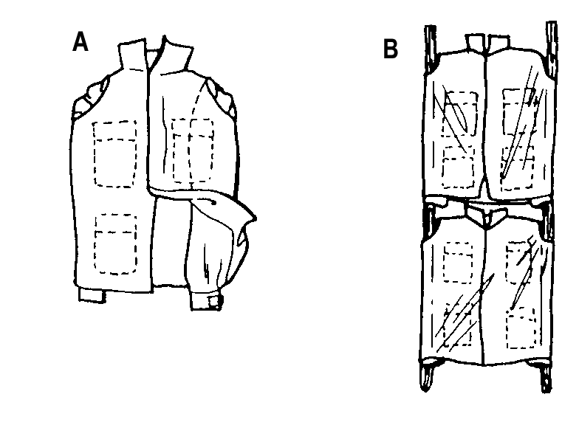

Slide 30
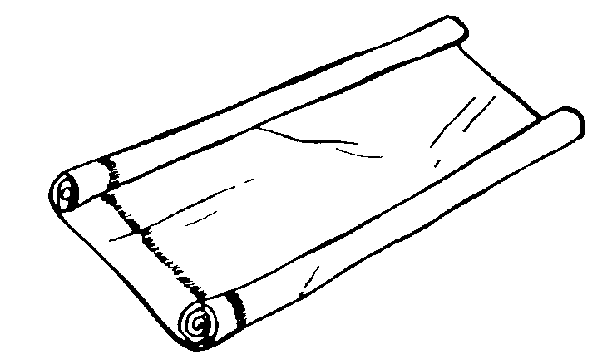

Slide 31
प्रयुक्त विशिष्ट उपकरण
पहिएदार स्ट्रेचर
हल्के पोर्टेबल स्ट्रेचर (फोल्डिंग या फोल्डेबल)
स्कूप स्ट्रेचर
वेस्ट-प्रकार के निष्कासन उपकरण (extrication equipment)
सीढ़ी कुर्सी
बास्केट स्ट्रेचर
लचीला स्ट्रेचर( Flexible stretcher)
ड्रा शीट

Slide 32
बैकबोर्ड
यह लकड़ी या सिंथेटिक सामग्री से बना है जो कि रक्त को अवशोषित नहीं करेगा।
इनमें आमतौर पर हैंडल या ले जाने के लिए पट्टियाँ होती हैं।
इसके दो प्रकार हैं:
    लंबा बैकबोर्ड: (6-7 फीट लंबा)
    छोटा बैकबोर्ड: (3-4 फीट लंबा)

Slide 33
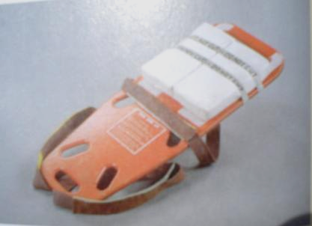
    लंबा बैकबोर्ड:
    (6–7 फीट लंबा)
    छोटा बैकबोर्ड
    (3-4 फीट लंबा)

Slide 34
समीक्षा
किसी मरीज को उठाने और स्थानांतरित करने के लिए तीन आपातकालीन तरीकों और दो गैर-आपातकालीन तरीकों की सूची बनाएं।
बैकबोर्ड का उपयोग करके रोगी को स्थिर करने और परिवहन करने की तकनीकों का प्रदर्शन करें।
ऐसी पांच स्थितियों के उदाहरण बताइए जिनमें आपको किसी मरीज को लेकर आपातकालीन स्थान पर जाना पड़ सकता है।

Slide 35



कोई प्रश्न

Slide 36
मूल्यांकन के बाद
प्रश्न 1. तीन आपातकालीन कदमों की सूची बनाइये?
शर्ट ड्रैग
कंधे या अग्रबाहु खींचें
कंबल खींचें
पिक-ए-बैग कैरी
एक बचावकर्ता बैसाखी
पालने में ले जाना,
फायर फाइटर ड्रैग

Slide 37
मूल्यांकन के बाद
प्रश्न 2. लंबे बैकबोर्ड का आकार है...?
4-6 मीटर
6-7 मीटर
3-4 मीटर
उपरोक्त में से कोई नहीं

Slide 38
धन्यवाद

